Slide 1
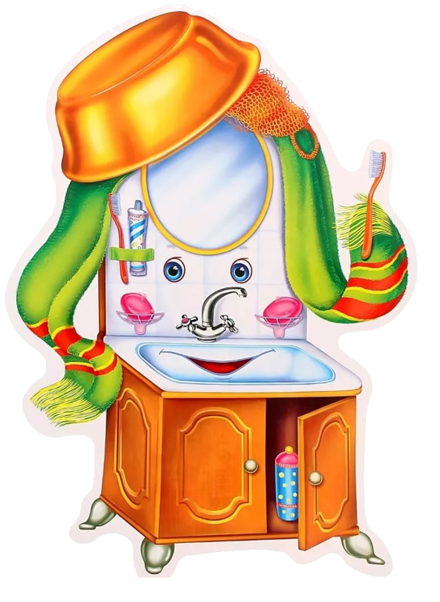
Проект «Мойдодыр» 2 младшая группа
МУНИЦИПАЛЬНОЕ КАЗЁННОЕ ДОШКОЛЬНОЕ ОБРАЗОВАТЕЛЬНОЕ УЧРЕЖДЕНИЕ – ДЕТСКИЙ САД № 6 Г. ТАТАРСКА
Автор: Белякова Юлия Александровна,
воспитатель

Slide 2
Девиз проекта:
«Да здравствует мыло душистое, И полотенце пушистое, И зубной порошок, И густой гребешок!»
(Корней Чуковский)

Slide 3
Актуальность проекта:
Гигиеническая культура столь же важна для человека, как и умение разговаривать, писать, читать.
Дошкольный возраст – это лучший период для закрепления на всю жизнь привычки к чистоте и гигиене. Дошкольник может усвоить все гигиенические навыки, понять их важность, привыкнуть выполнять их правильно и быстро. Если эти навыки не закрепить в раннем возрасте, то в дальнейшем могут возникнуть определенные трудности. Приобретённые в детстве гигиенические навыки становятся второй натурой человека, потребностью к чистоте. Воспитание у детей навыков личной и общественной гигиены играет важнейшую роль в охране их здоровья, способствует правильному поведению в быту, в общественных местах. В конечном счете, от знания и выполнения детьми необходимых гигиенических правил и норм поведения зависит не только их здоровье, но и здоровье других детей и взрослых. В процессе повседневной работы с детьми необходимо стремиться к тому, чтобы выполнение правил личной гигиены стало для них естественным, а гигиенические навыки с возрастом постоянно совершенствовались.

Slide 4
Проблема: Дети не имеют достаточных знаний о личной гигиене, о предметах личной гигиены, о правилах поведения во время приема пищи, нет знаний о ценности здоровья.

Slide 5
Цель проекта: Формирование культурно – гигиенических навыков у детей младшего дошкольного возраста.

Slide 6
Задачи проекта:
Способствовать осмыслению детьми необходимости соблюдения правил личной гигиены;
Формировать умения правильно пользоваться мылом, аккуратно мыть руки и лицо; насухо вытираться после умывания, вешать полотенце на место, пользоваться расчёской и носовым платком;
Формировать элементарные навыки поведения за столом: правильно пользоваться столовой и чайной ложками, салфеткой; не крошить хлеб, пережевывать пищу с закрытым ртом, не разговаривать с полным ртом;
Укрепить связи между детским садом и семьёй в вопросах формирования у детей культурно-гигиенических навыков;
Обогатить предметно-развивающую среду группы;
Формировать потребность у детей в соблюдении навыков гигиены и опрятности в повседневной жизни;
Формировать представления о ценности здоровья; желания вести здоровый образ жизни;
Воспитывать у детей желание выглядеть чистыми, аккуратными и опрятными;

Slide 7
воспитанники второй младшей группы, воспитатель, помощник воспитателя, родители воспитанников.
Участники проекта:

Slide 8
Паспорт проекта «Мойдодыр»
Характеристика проекта:
Классификация проекта по предметно-содержательной области: интегрированный
по характеру доминирующей детской деятельности: познавательно-игровой, творческий
по количеству участников: групповой
по длительности реализации: краткосрочный
по характеру координирования проекта: непосредственный

Slide 9
Этапы проекта
I – мотивационный
II – проблемно-деятельностный
III – творческий

Slide 10
I этап - МОТИВАЦИОННЫЙ
Подбор методической и художественной литературы, игр, иллюстрированного материала по данной теме.
Обсуждение цели, задач с родителями на родительском собрании.
Привлечение родителей к педагогическому сотрудничеству.
Создание необходимых условий для реализации проекта.
Перспективное планирование проекта.
Создание предметно-развивающей среды для реализации проекта.

Slide 11
Взаимодействие с родителями по вовлечению в образовательный процесс
Родительское собрание «Привитие и воспитание культурно – гигиенических навыков (кгн) у детей младшего дошкольного возраста»;
Анкетирование родителей: «Как сформированы кгн у вашего ребенка»;
Памятка: «Перечень действий, доступных для выполнения детям младшей группы»; «Навыки самообслуживания у детей младшего возраста»;
Список художественной литературы для закрепления приобретенных навыков гигиенической культуры;
Тематические консультации «Влияние культурно-гигиенических навыков на развитие ребенка»;
Индивидуальные беседы, памятки для родителей;
Папка передвижка «Личная гигиена детей»;
Иллюстрирование произведения К. Чуковского «Мойдодыр» (родители совместно с детьми);
Изготовление книжек-самоделок по потешкам для умывания, одевания, приёма пищи.

Slide 12
Перспективное планирование:

Slide 13
II этап – ПРОБЛЕМНО-ДЕЯТЕЛЬНОСТНЫЙ
Внедрение в образовательный процесс
эффективных методов и приемов для
расширения знаний с целью формирования культурно-гигиенических навыков у детей младшего дошкольного возраста
Вариативность использования
интегрированного метода обучения:
полная интеграция

Slide 14
Социально-коммуникативное развитие
Сюжетно-ролевые игры:
«Купание куклы»
Цель: учить объединять игры единым сюжетом: сначала куклу надо раздеть, выкупать, одеть, уложить спать, правильно называть предметы и их назначение; закреплять разнообразные игровые действия; развивать игровые умения и навыки; воспитывать уважительное отношение к друг другу и бережное отношение к игрушкам;
«Парикмахерская»
Цель: формирование навыков пользования расчёской и ухода за ней, расчесывать волосы движениями сверху - вниз;
«В гости кукла к нам пришла»
Цель: познакомить ребенка с назначением посуды, учить выполнять предметно-игровые действия (расставлять чашки, блюдца, раскладывать ложки).

Slide 15
Познавательное развитие
Настольно-печатные игры «Кому, что нужно»;
Просмотр мультфильма «Мойдодыр»; «Смешарики. Азбука здоровья – Личная гигиена»;
Загадки «Предметы личной гигиены»;
Беседа «Витамины я люблю, быть здоровым я хочу»;
Беседа «Почему опасно не мыть руки с мылом».
Дидактические игры:
«Разложи картинки по порядку»;
«Кукла идет на прогулку» (по сезонам);
«Таня простудилась»;
«Вымоем куклу»;
«Правила гигиены»;
«Вымой руки»;
«Сделаем лодочки» (использование алгоритма);
«Мыльные перчатки»;
«Делаем прическу»;
«Фонтанчики»;
«Носики-курносики»;
«Почистим зубки» (алгоритм чистки зубов, разложить картинки по порядку);
Разрезные картинки (предметы гигиены);

Slide 16
Речевое развитие
Рассказывание по плакатам: «Хорошие манеры, «Правила гигиены»
Чтение художественной литературы:
К. Чуковский «Мойдодыр», заучивание отрывка
А.Л. Барто «Девочка-чумазая»,
Русская народная сказка «Петушок и бобовое зернышко»,
Русская народная сказка «Три медведя»,
В.Степанов «Сам я встал сегодня рано».
Использование потешек при умывании: «Водичка-водичка»; «Мыло душистое, белое, мылкое»; «Чище мойся, воды не бойся!»; «Ладушки, ладушки» и др.
Использование потешек при одевании: «Моя Катя маленька»; «На дворе большой мороз»; «Надеваем шапочки»; «Наденем на ножки» и др.
Использование потешек при приеме пищи: «Варись-варись кашка»; «Час обеда настает»; «Ладушки, ладушки, испечём оладушки»; «Пошел котик на торжок» и др.
Заучивание волшебных слов: «От простой воды и мыла у
микробов тают силы»; «Я здоровье сберегу, сам себе помогу».

Slide 17
Пальчиковые игры: «Части тела», «Моем руки», «Стираем водичку», «Вытираем руки», «Пальчики»;
Беседа по картинкам: «Как правильно одеваться», «Алгоритм одевания одежды по сезонам»;
Чистоговорка для заучивания: «Мама Милу мыла мылом»;
Ситуативная беседа: «Как правильно вести себя за столом».
Цель: формирование столового этикета; формирование элементарных навыков поведения (правильно пользоваться столовой ложкой, салфеткой, не крошить, не разговаривать).

Slide 18
Физическое развитие
Физ. минутки: «Весёлая зарядка»; музыкальная физ. мин. «Чистюли» и др.
Самомассаж;
Гимнастика пробуждения «Мы проснулись-улыбнулись»;
Подвижные игры «Зайка серый умывается», «Все котятки мыли лапки».

Slide 19
Художественно-эстетическое развитие
Рисование «Полосатые полотенца для лесных зверушек».
Цель: расширять представления о предметах личной гигиены, учить детей рисовать узоры из прямых и волнистых линий на длинном прямоугольнике, воспитывать интерес к декоративно-прикладному искусству;
Прослушивание песенок о культурно-гигиенических навыках: «Если утром дети умываются» (из м/ф «Маша и Медведь»);
Лепка «Мыло для кукол»
Цель: Развитие умения отражать простые предметы в лепке, учить лепить пальцами: выравнивание, сглаживание формы; развивать мелкую моторику;
Рисование «Нарисуй расческу кукле Тане»
Цель: Знакомить с предметами туалета и их назначением; учить рисовать предмет, состоящий из линий; воспитывать культурно-гигиенические навыки, желание всегда быть красивым, чистым, аккуратным.

Slide 20
III этап – ТВОРЧЕСКИЙ
Оформление результата проекта в виде презентации
Организация и участие родителей в изготовлении книжек-малышек и иллюстрировании произведения К.Чуковского «Мойдодыр»
Итоговое мероприятие «Уроки Мойдодыра»

Slide 21
Задачи:
Закрепить знания о личной гигиене;
Закрепить умения детей овладевать основными гигиеническими навыками: чистить зубы; мыть правильно руки;
Развивать самостоятельность, приобщать к здоровому образу жизни;
Воспитывать желание помогать друг другу;
Работать над чётким произношением звуков, слов.

Slide 22
Результаты проекта «Мойдодыр»
У детей сформированы умения правильно пользоваться мылом, аккуратно мыть руки и лицо; насухо вытираться после умывания, вешать полотенце на место, пользоваться расческой и носовым платком;
Пополнилась развивающая среда группы : литературой, загадками о предметах личной гигиены, настольными играми, атрибутами для сюжетно-ролевых игр;
Наблюдается положительная динамика формирования элементарных навыков поведения за столом во время приема пищи;
Продолжается формирование потребностей у детей в соблюдении навыков гигиены и опрятности в повседневной жизни;
Повышен уровень знаний у родителей в вопросах формирования у детей кгн.

